Slide 1


CHÀO MỪNG CÁC EM
ĐẾN VỚI TIẾT HỌC
KHOA HỌC TỰ NHIÊN

Slide 2
BÀI 8.
TỐC ĐỘ CHUYỂN ĐỘNG

Slide 3
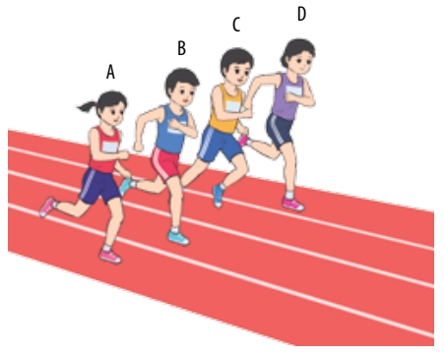
Theo em: Có những cách nào để xác định được HS chạy nhanh nhất, chậm nhất trong một cuộc thi chạy?

Slide 4
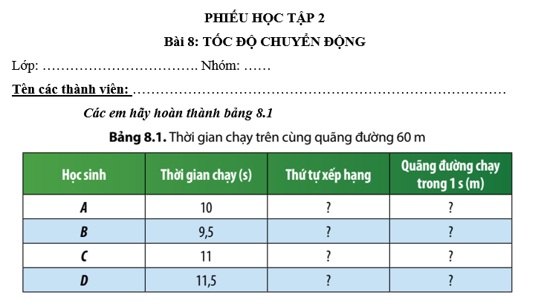
I. TỐC ĐỘ:
1. Tìm hiểu về ý nghĩa tốc độ:

Slide 5
PHIẾU HỌC TẬP 2
Bài 8: TỐC ĐỘ CHUYỂN ĐỘNG
Lớp: ……………………………. Nhóm: ……
Tên các thành viên: ………………………………………………………………………
Các em hãy hoàn thành bảng 8.1
Thời gian chạy trên cùng quãng đường 60 m
Học sinh | Thời gian chạy (s) | Thứ tự xếp hạng | Quãng đường chạy trong 1 s (m)
A | 10 | 2 | 6
B | 9,5 | 1 | 6,3
C | 11 | 3 | 5,4
D | 11,5 | 4 | 5,2

Slide 6
THẢO LUẬN NHÓM
Hoàn thành các câu sau:
Trên cùng một quãng đường, nếu thời gian chuyển động (1)……… hơn thì chuyển động đó nhanh hơn.
Trong cùng một khoảng thời gian, nêu quãng đường chuyển động (2)………. hơn thì chuyển động đó nhanh hơn.
Chuyển động nào có quãng đường đi được trong mỗi giây (3)………. hơn thì chuyển động đó nhanh hơn.
nhỏ
lớn
lớn

Slide 7
Tốc độ là đại lượng cho biết mức độ nhanh hay chậm của chuyển động.

Slide 8
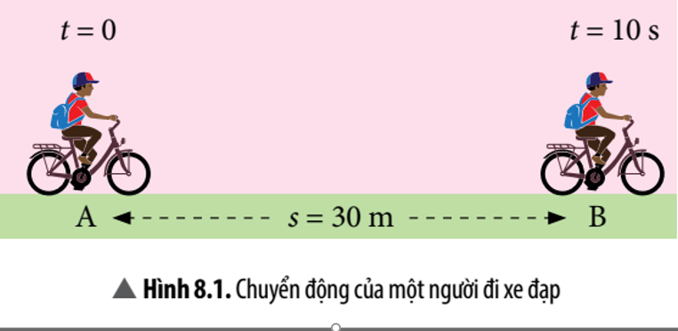
2. Tìm hiểu công thức tính tốc độ:
Trình bày cách tính tốc độ của người đi xe đạp Hình 8.1

Slide 9


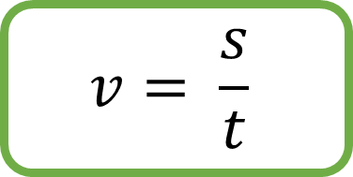
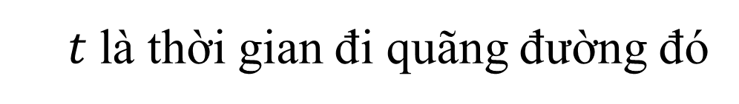
2. Tìm hiểu công thức tính tốc độ:
$v$là tốc độ
$s$ là quãng đường vật đi
$t$là thời gian đi quãng đường đó
Công thức:
$$v= \frac{s}{t}$$

Slide 10
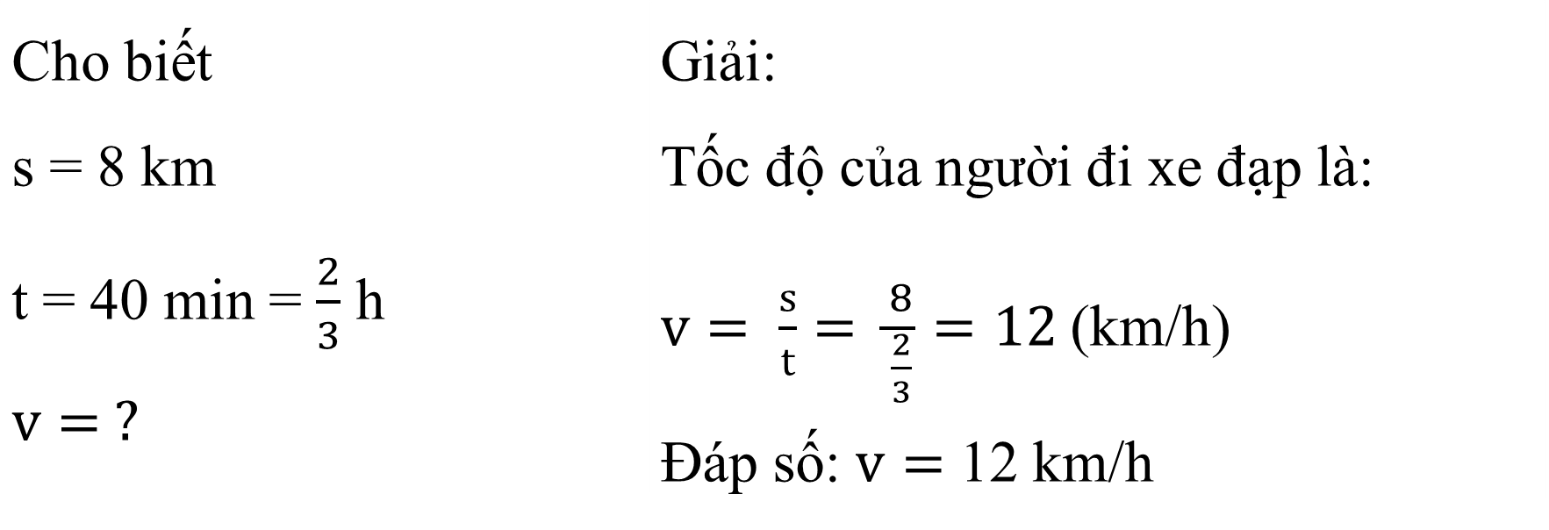
Vận dụng:
Một người đi xe đạp trên quãng đường dài 8 km hết 40 phút. Hãy tính tốc độ của người đi xe đạp.
Cho biết s = 8 km t = 40 min = $\frac{2}{3}$ h $$v= ?$$ | Giải: Tốc độ của người đi xe đạp là: $v= \frac{s}{t}= \frac{8}{\frac{2}{3}}=12$(km/h) Đáp số: $v=$ 12 km/h

Slide 11
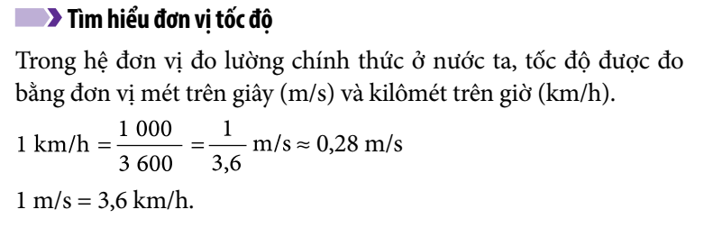
II. ĐƠN VỊ TỐC ĐỘ:

Slide 12
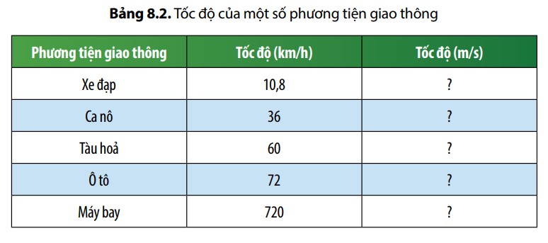
Hãy đổi tốc độ của các phương tiện giao thông trong bảng 8.2 ra đơn vị m/s

Slide 13
II. ĐƠN VỊ TỐC ĐỘ:
Trong hệ đơn vị đo lường chính thức ở nước ta, đơn vị tốc độ là mét trên giây (m/s) và kilômét trên giờ (km/h).
Ngoài ra, tốc độ còn có thể đo bằng các đơn vị khác như: mét trên phút (m/min), xentimét trên giây (cm/s), milimét trên giây (mm/s), …

Slide 14

CỦNG CỐ
Thôøi gian: 7 phút
Hình thöùc: HS làm việc theo nhóm
Nhieäm vuï: Giải bài tập 1 & 2

Slide 15
BT1. Một đoàn tàu hoả đi từ ga A đến ga B cách nhau 30 km trong 45 phút. Tính tốc độ của đoàn tàu.
BT2. Một ô tô chuyển động trên đoạn đường đầu với tốc độ 54 km/h trong 20 phút, sau đó tiếp tục chuyển động trên đoạn đường kế tiếp với tốc độ 60 km/h trong 30 phút. Tổng quãng đường ô tô đi được trong 50 phút tính từ lúc bắt đầu chuyển động là bao nhiêu?

Slide 16

NHIỆM VỤ VỀ NHÀ
Hình thöùc: HS làm việc cá nhân
Nhieäm vuï:
Quan sát tốc kế trên xe máy hoặc xe đạp điện
Làm bài tập 8.9 sách bài tập

Slide 17

HẸN GẶP LẠI
CÁC EM Ở BÀI HỌC
SAU NHÉ

